Slide 2
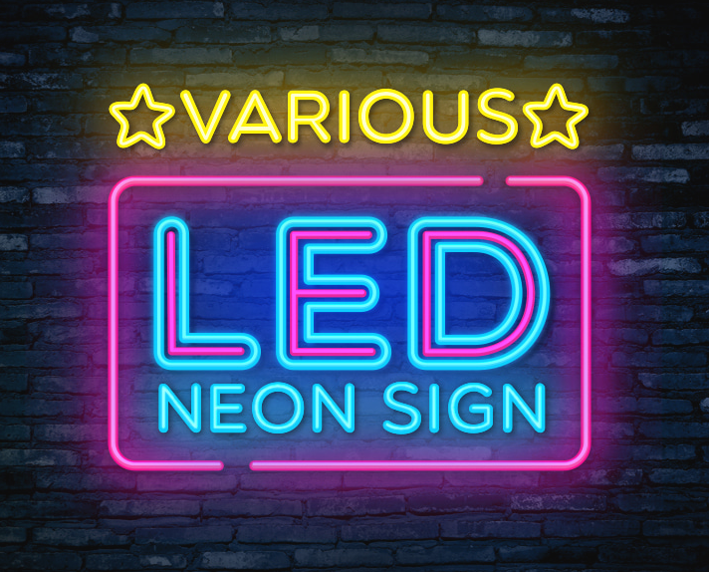
실리콘 네온사인

Slide 3
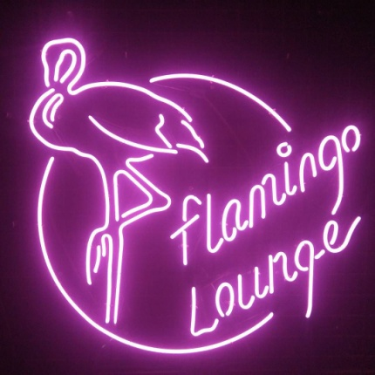
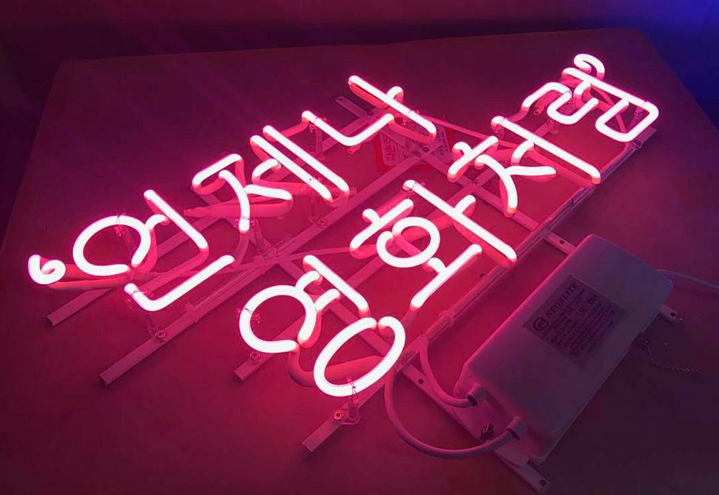
일반 네온사인 (유리관)
전통적으로 12~18mm 유리관에 네온이나 아르곤 등의
저압가스를 유리관에 봉입시키고
고압전기를 방전시켜서 빛을 내는 방식의 사인물
유리관으로 제작되므로 안전상의 이유로
아크릴 보호판과 안정기가 필요하고 소음이 발생하며, 내구성이 약하고 소비전력 또한 많습니다

Slide 4
유리관 네온사인과 실리콘 네온사인의 장단점
유리관 네온사인의 단점
파손의 위험이 커서 아크릴 보호판이 필요. 내구성이 약함
안정기가 필요하고 지르르 하는 소음이 발생
정교한 제작이 어려움
소비전력이 큼
실리콘 LED 네온의 장점
소프트한 실리콘을 소재로 절대 깨지지 않고 정교한 제작이 가능
낮은 소비전력과 반영구적인 수명
균일한 품질과 대량제작이 용이

Slide 5
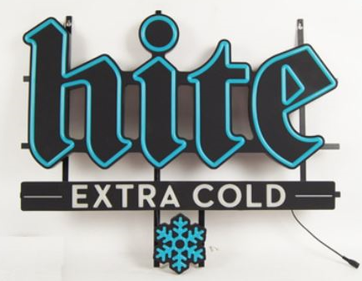
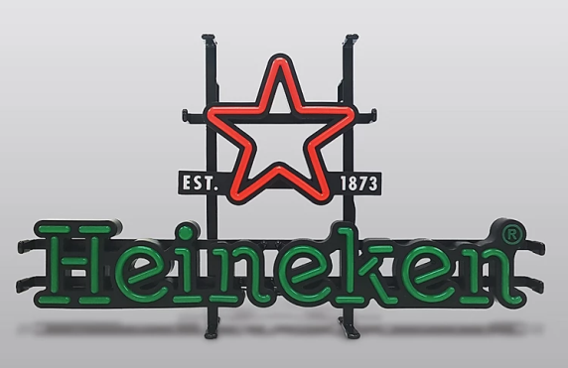
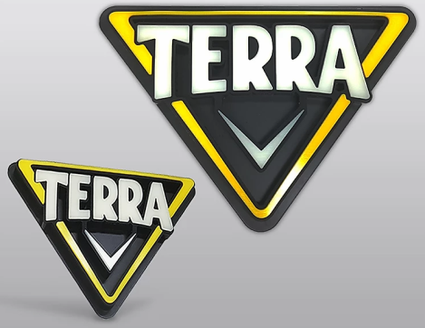
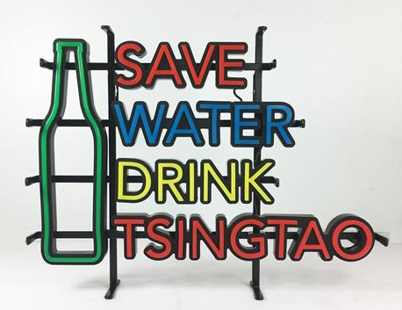
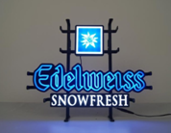
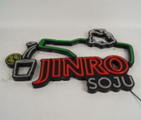
실리콘 LED 네온사인
제작 제품
Customized products

Slide 6
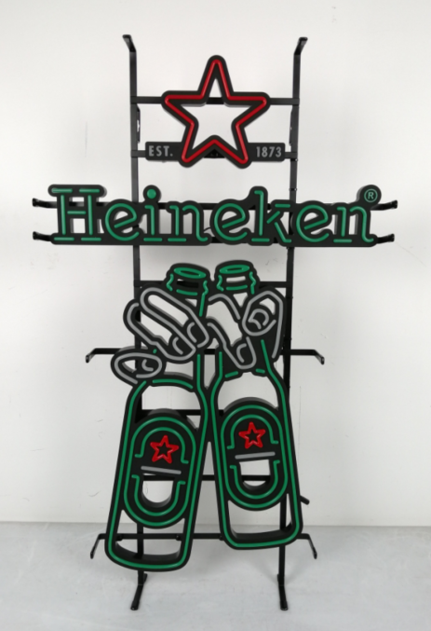
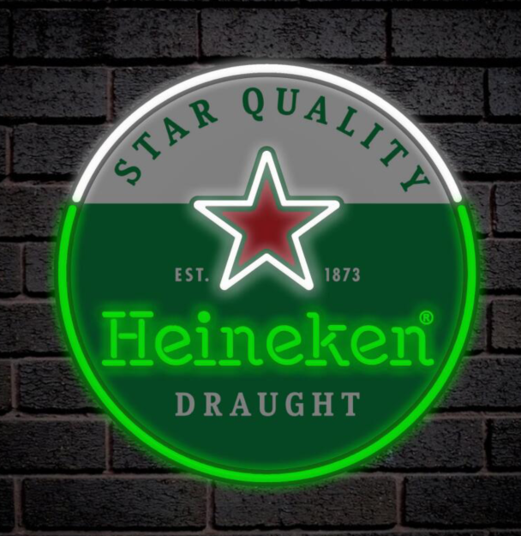
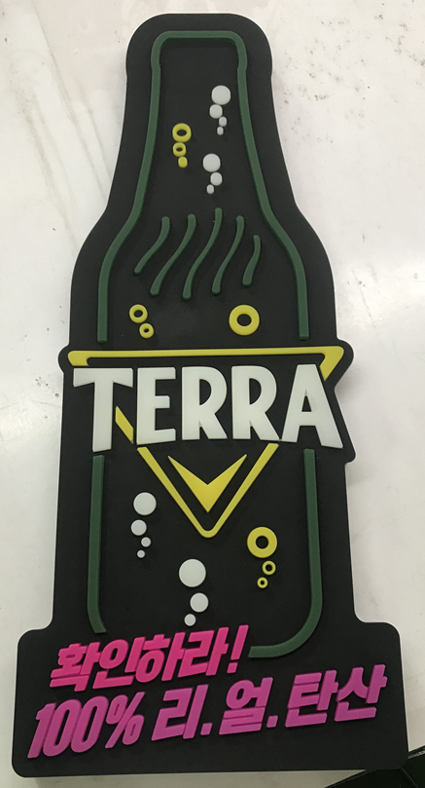
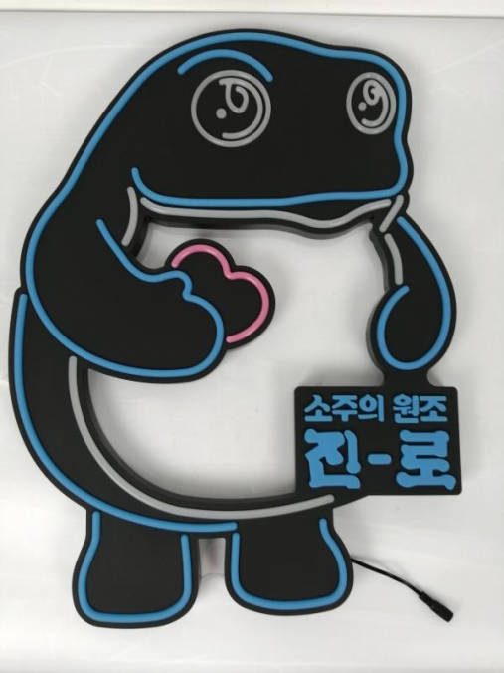
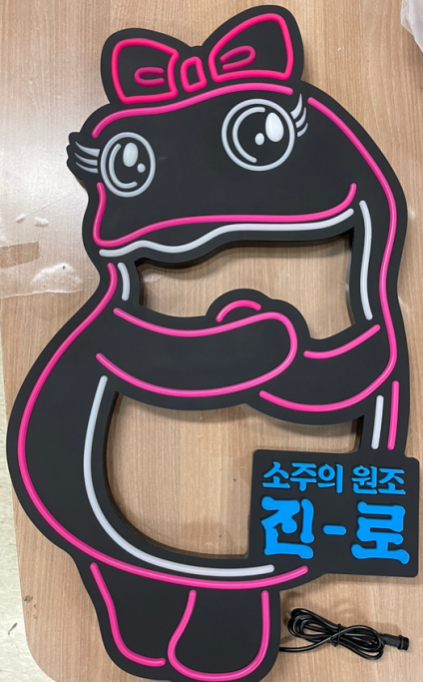
실리콘 LED 네온사인
제작 제품
Customized products

Slide 7
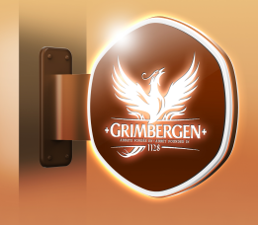
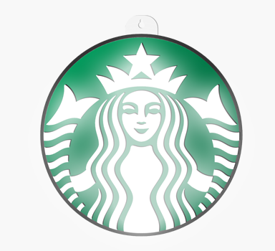
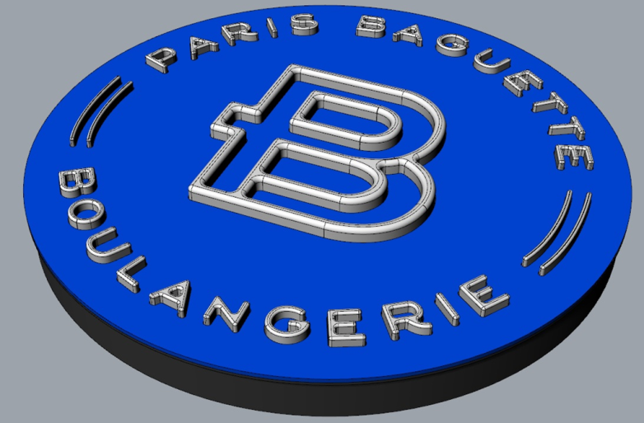
실리콘 LED 네온사인
디자인 제품
Design products

Slide 8
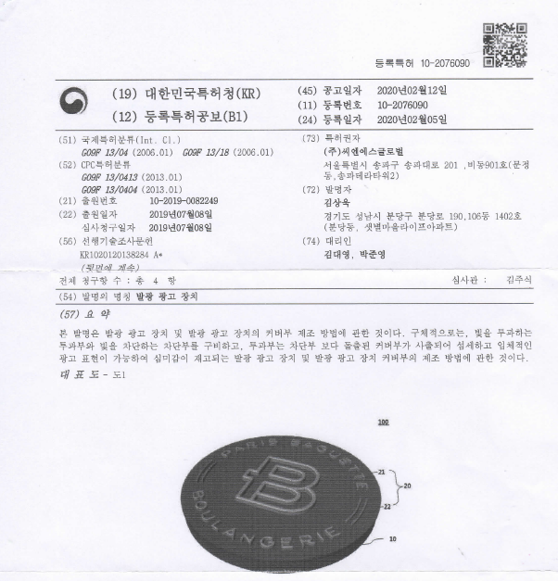
발광 광고 장치 특허
특허증
Certificate

Slide 9
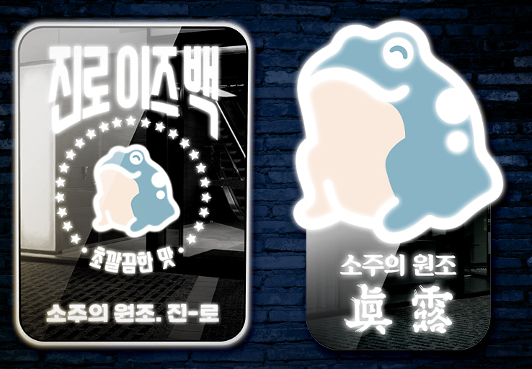
금경 / 은경 아크릴 LED 사인

Slide 10
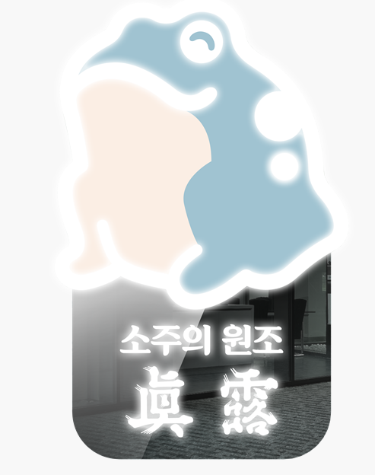
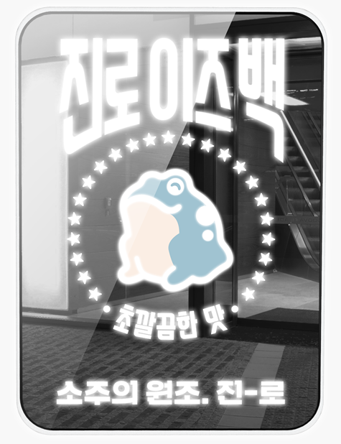
금경/은경 아크릴 LED 사인
디자인 제품
Design products

Slide 11
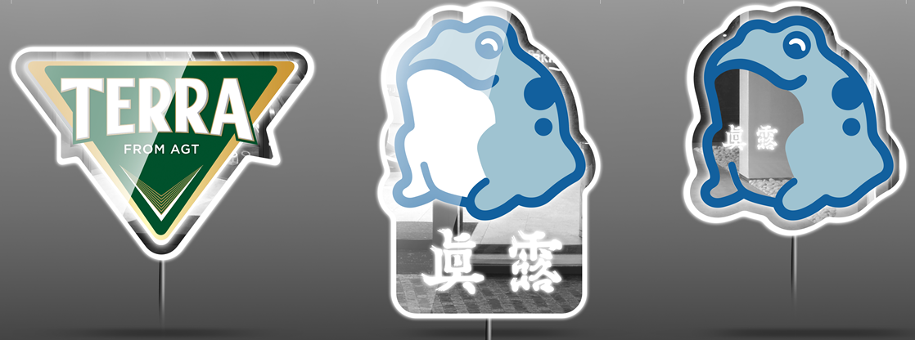
금경/은경 아크릴 LED 사인
디자인 제품
Design products

Slide 12
금경/은경 아크릴 LED 사인
디자인 제품
Design products

